Slide 1
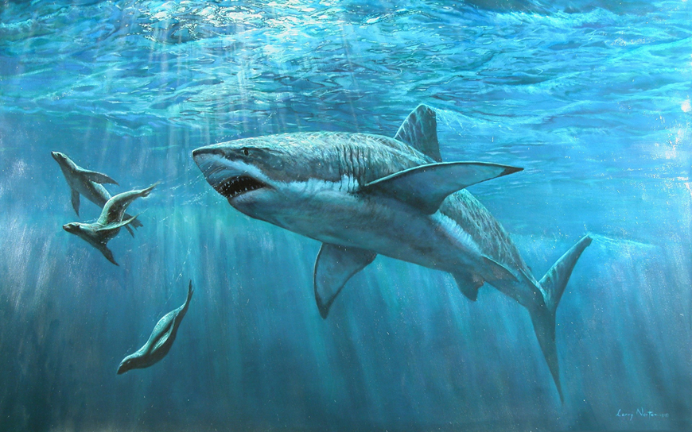
Цікаві факти про акул
Підготував керівник гуртка
Шак Д.В.

Slide 2
Акули є санітарами морів і океанів. Крім полювання вони поїдають всю падаль яку знаходять.

Slide 3
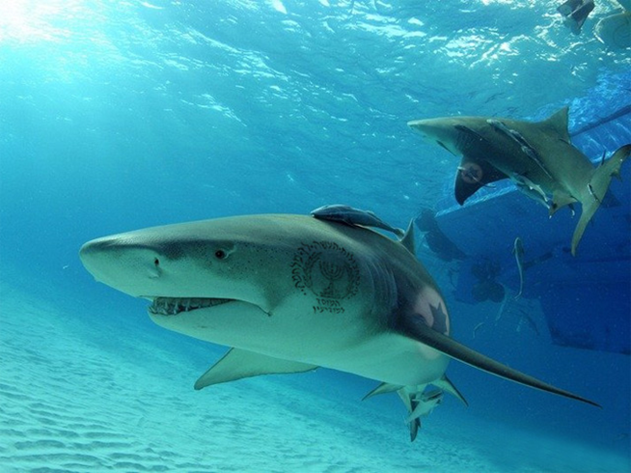
Ці хижі риби мають дуже розвинений нюх і зір, а також вміють вловлювати електромагнітні імпульси.

Slide 4
Акули здатні вирощувати нові зуби в замін старим і випавшим. Не дивлячись на стан здоров’я і те, скільки рибі років, нові зуби будуть виростати на місці втрачених.

Slide 5
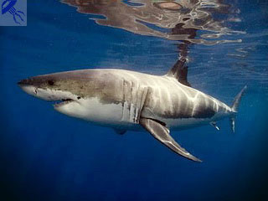
Акули не відчувають біль. В їх товстій шкірі дуже мало рецепторів, але це не є основною причиною.

Slide 6
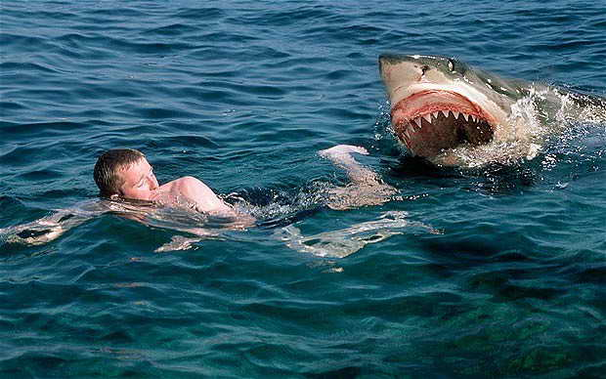
Акули частіше атакують чоловіків, ніж жінок і ніхто не може пояснити чому.

Slide 7
Дякую за увагу

